Slide 1
Урок осетинского языка во 2 классе тема:
«Нæ уарзон Дзæуджыхъæу»
Учитель :
Абаева Зарина Тимурбулатовна
МБОУ ООШ п.Советского

Slide 2
План урока
Задание 1
Задание 2
Тест
Письмо
Вопросы
Достопримечательности Владикавказа
Задание 3
Экскурсия
Поэт

Slide 3
Терчы былгртт сты тынг аив

Slide 4
Парк афдзы алы афон др у рсугъд

Slide 5
Теркм хстг ис фысымуат «Владикавказ»

Slide 6
Фысымуат «Владикавказы» цур ис мзджыт

Slide 7
Дзуджыхъуы ис
Аивадон музей

Slide 8
Ацы хдзары цардис
Хетгкаты Къоста

Slide 9
Дзуджыхъуы цавр театрт ис, уый зоныс?
Дзуджыхъуы ис цалдр
театры. Н бинонт арх
фцуынц Ирон драмон
театрм. Мах уарзм ксын
Ирон спектакльтм.

Slide 10
Дзуджыхъуы цавр театрт ис, уый зоныс?
Уырыссаг театр у тынг рагон.
Ам куыста зындгонд
режиссер Еагений Вахтангов.

Slide 11
Фнысан кн раст вариант
Ирыстоны црм …
сымах
уыдон
мах
ды

Slide 12
Фнысан кн раст вариант
Цгат Ирыстоны сйраг горт у …
Мздг
Цхинвал
Дзуджыхъу
Беслн

Slide 13
Фнысан кн раст вариант
Терк цуы горты …
бын
раз
фст
асту

Slide 14
Фнысан кн раст вариант
Мах паркм фцум …
нхи ирхфсынм
ксынм
фыссынм
тхынм

Slide 15
Переведи слова
фǽндаг
дорога
Ленины Фǽзуат
площадь Ленина
хид
мост
былгǽрон
набережная
Ирон аргъуан
осетинская церковь
Уырыссаг театр
русский театр
Аивадон музей
художественный музей

Slide 16
К.Л. Хетагуров

Slide 17
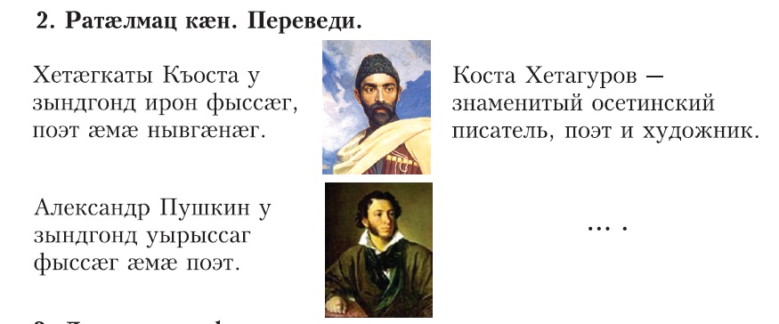

Slide 18
Спасибо за внимание !!!

